Slide 1
Максвелл Джеймс Клерк
Підготував
Студент групи ОПІ-21
Турчин Данило

Slide 2
ПЛАН:
Біографія
Научна діяльність
Досягнення та винаходи

Slide 3
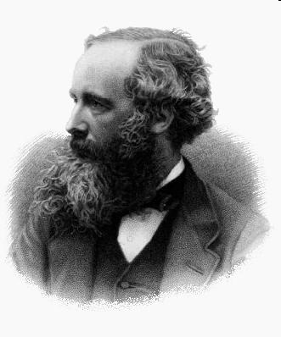
Короткі відомості
Дата народження: 13 червень 1831
Место народження: Эдинбург, Шотландія
Дата смерті: 5 листопада 1879
Місце смерті: Кембридж, Англія
Научна сфера: физика

Slide 4
Біографія
Народився в сім'ї шотландського дворянина із знатного роду Клерків (Clerks). Навчався спочатку в Единбурзької академії, Единбурзькому університеті (1847-1850), потім в Кембріджському (1850-1854) університеті (Пітерхауз і Трініті-коледж). У 1855 став членом ради Трініті-коледжу. У 1856-1860 був професором натуральної філософії Марішал-коледжу Абердинського університету. У 1858 одружився на Кетрін Мері Дьюар, дочки глави Марішаль-коледжу Даніеля Дюара. З 1860 очолював кафедру фізики і астрономії в Кінгз-коледжі Лондонського університету. У 1865 у зв'язку з серйозною хворобою (віспа) Максвелл відмовився від кафедри і оселився в своєму родовому маєтку Гленлер поблизу Единбурга. Продовжував займатися наукою, написав кілька творів з фізики і математики. У 1871 в Кембріджському університеті очолив кафедру експериментальної фізики. Організував науково-дослідну лабораторію, яка відкрилася 16 червня 1874 і була названа Кавендішськой - на честь Г. Кавендіша.

Slide 5
Наукова діяльність
Свою першу наукову роботу Максвелл виконав ще в школі, придумавши простий спосіб викреслювання овальних фігур. Ця робота була повідомлена на засіданні Королівського товариства і навіть опублікована в його «Працях». Під час перебування членом ради Трініті-коледжу займався експериментами по теорії кольорів, виступаючи як продовжувач теорії Юнга і теорії трьох основних кольорів Гельмгольца. В експериментах по змішуванню кольорів Максвелл застосував особливий дзига, диск якого був розділений на сектори, забарвлені в різні кольори. При швидкому обертанні дзиги кольору зливалися: якщо диск був зафарбований так, як розташовані кольори спектру, він здавався білим; якщо одну його половину зафарбовували червоним, а іншу - жовтим, він здавався помаранчевим; змішування синього і жовтого створювало враження зеленого. У 1860 році за роботи по сприйняттю кольору і оптиці Максвелл був нагороджений медаллю Румфорда.

Slide 6
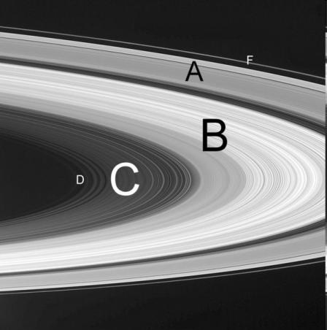
У 1857 році Кембриджський університет оголосив конкурс на кращу роботу про стійкість кілець Сатурна. Ці утворення були відкриті Галілеєм на початку XVII століття і представляли дивовижну загадку природи: планета здавалася оточеній трьома суцільними концентричними кільцями, що складаються з речовини невідомої природи. Лаплас довів, що вони не можуть бути твердими. Провівши математичний аналіз, Максвелл переконався, що вони не можуть бути і рідкими, і прийшов до висновку, що подібна структура може бути стійкою лише в тому випадку, якщо складається з рою не зв'язаних між собою метеоритів. Стійкість кілець забезпечується їх тяжінням до Сатурну і взаємним рухом планети і метеоритів. За цю роботу Максвелл отримав премію Дж. Адамса.

Slide 7

Створення теорії електромагнітного поля
Коли Максвелл в 1855 почав дослідження електричних і магнітних явищ, багато хто з них вже були добре вивчені: зокрема, встановлені закони взаємодії нерухомих електричних зарядів (закон Кулона) і струмів (закон Ампера); доведено, що магнітні взаємодії є взаємодії рухомих електричних зарядів. Більшість вчених того часу вважало, що взаємодія передається миттєво, безпосередньо через порожнечу (теорія дальнодействия).
Рішучий поворот до теорії близкодействия був зроблений М. Фарадеєм в 30-і рр. 19 в. Згідно з ідеями Фарадея, електричний заряд створює в навколишньому просторі електричне поле. Поле одного заряду діє на інший, і навпаки. Взаємодія струмів здійснюється за допомогою магнітного поля. Розподіл електричних і магнітних полів в просторі Фарадей описував за допомогою силових ліній, які за його поданням нагадують звичайні пружні лінії в гіпотетичному середовищі - світовому ефірі.
Максвелл повністю сприйняв ідеї Фарадея про існування електромагнітного поля, тобто про реальність процесів в просторі біля зарядів і струмів. Він вважав, що тіло не може діяти там, де його немає.
Перше, що зробив Максвелл - додав ідеям Фарадея строгу математичну форму, таку необхідну в фізиці. З'ясувалося, що з введенням поняття поля закони Кулона і Ампера стали виражатися найбільш повно, глибоко і витончено. У явищі електромагнітної індукції Максвелл угледів нову властивість полів: змінне магнітне поле породжує в порожньому просторі електричне поле з замкнутими силовими лініями (так зване вихрове електричне поле).

Slide 8
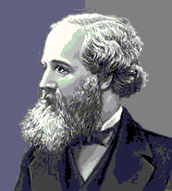
Роботи по молекулярно-кінетичної теорії газів
Надзвичайно велика роль Максвелла в розробці і становленні молекулярно-кінетичної теорії. Максвелл першим висловив твердження про статистичному характері законів природи. У 1866 їм відкритий перший статистичний закон - закон розподілу молекул за швидкостями (Максвелла розподіл). Крім того, він розрахував значення в'язкості газів в залежності від швидкостей і довжини вільного пробігу молекул, вивів ряд співвідношень термодинаміки.
Максвелл був блискучим популяризатором науки. Він написав ряд статей для Британської енциклопедії та популярні книги: «Теорія теплоти» (1870), «Матерія і рух» (1873), «Електрика в елементарному викладі» (1881), які були переведені на російську мову; читав лекції і доповіді на фізичні теми для широкої аудиторії. Максвелл виявляв також великий інтерес до історії науки. У 1879 він опублікував праці Г. Кавендіша з електрики, забезпечивши їх великими коментарями.

Slide 9
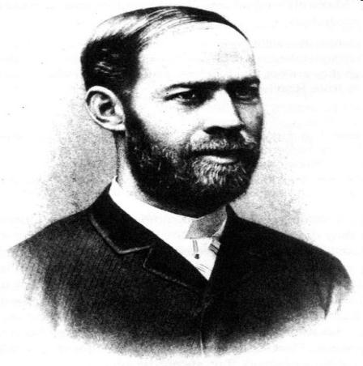
Генрих Герц
Теорія електромагнітного поля та виведення з неї про існування електромагнітних хвиль при житті Максвелла залишалися чисто теоретичними положеннями, що не мали ніякого експериментального підтвердження, і сучасниками часто сприймалися як «гра розуму». У 1887р. німецький фізик Генріх Герц поставив експеримент, повністю підтвердив теоретичні висновки Максвелла. Останні роки життя Максвелл займався підготовкою до друку і виданням рукописної спадщини Кавендіша. Два великих томи вийшли в жовтні 1879.

Slide 10
Досягнення та винаходи
Винайшов дзига, поверхня якого, пофарбована в різні кольори, при обертанні утворювала найнесподіваніші сполучення. При змішуванні червоного і жовтого виходив помаранчевий колір, синього і жовтого - зелений, при змішуванні всіх кольорів спектра виходив білий колір - дія, зворотна дії призми - «диск Максвелла».
Описав термодинамічний парадокс, багато років не давав спокою фізикам - «демон Максвелла».
У кінетичну теорію були введені їм «розподіл Максвелла» і «статистика Максвелла - Больцмана».
«Число Максвелла»
Крім того, Максвелл створив безліч невеликих шедеврів в найрізноманітніших областях - від здійснення першої в світі кольорової фотографії до розробки способу радикального виведення з одягу жирових плям.

Slide 11
Литература
Максвелл Дж. К. Теория теплоты. СПб., 1888.
Максвелл Дж. К. Речи и статьи. М.–Л.: 1940.
Максвелл Дж. К. Избранные сочинения по теории электромагнитного поля. М.: Изд. АН СССР, 1954.
Максвелл Дж. К. Статьи и речи. М.: Наука, 1968.
Максвелл Дж. К. Трактат об электричестве и магнетизме. В 2-х томах. М.: Наука, 1989. Том 1. Том 2.
Карцев В.П. Максвелл. (из серии "Жизнь замечательных людей") М.: Молодая гвардия, 1974.

